Slide 1


payn.com.br
Entenda como usar nossa plataforma!

Slide 2

payn.com.br
A Payn é uma fintech que permite você parcelar boletos usando cartão de crédito — inclusive dividindo o valor entre até 4 cartões diferentes.
Com ela, você pode quitar boletos de contas como condomínio, IPTU, internet, mensalidades escolares, tributos de trânsito (IPVA, licenças, multas), etc., de forma simples, online, com transparência de taxas e com um processo rápido.

Slide 3
payn.com.br
Entenda o sistema do nosso site
payn.com.br

Slide 4

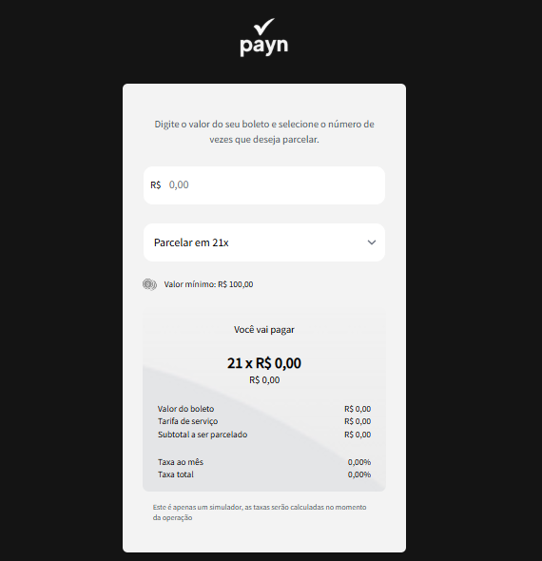
payn.com.br
Simular antes
de parcelar
Antes de iniciar a operação de parcelamento, você pode clicar no nosso MENU na opção FAÇA UMA SIMULAÇÃO e verificar as melhores condições de parcelamento do boleto.

Slide 5

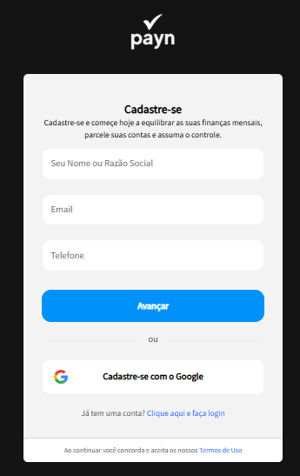
payn.com.br
Realize o seu cadastro como
usuário
Clique no botão COMECE AGORA e faça o seu cadastro na plataforma Payn.

Slide 6
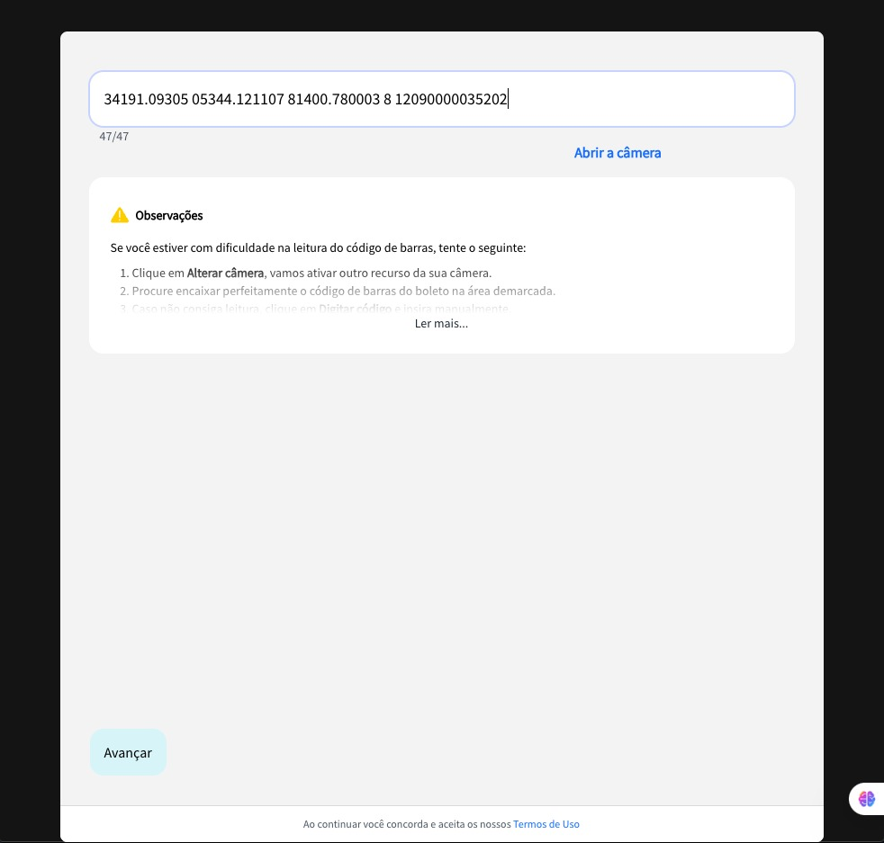
payn.com.br
Inserindo
Boleto
Após o cadastro, você irá inserir a linha digitável do boleto. Caso esteja usando um smartphone, será possível ler o boleto, clicando em “Abrir Câmera” para efetuar o parcelamento.

Slide 7
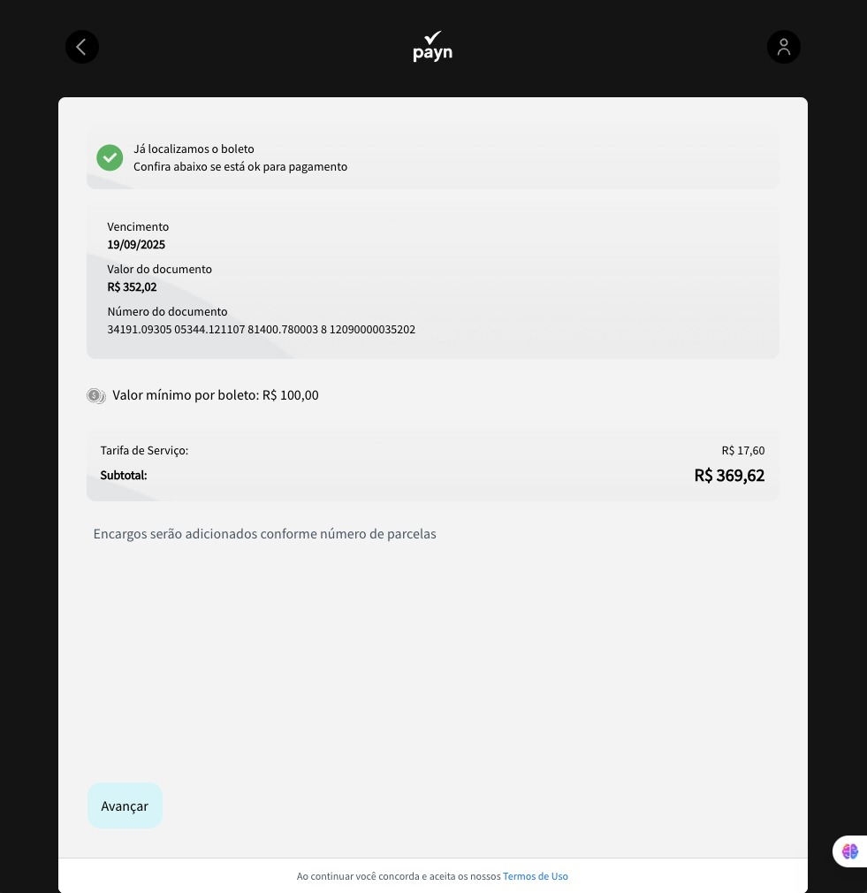
payn.com.br
Resumo
valores
Após a localização do boleto, o sistema exibe um resumo sobre vencimento, valor e número, além de mostrar a taxa do serviço da plataforma e o subtotal do valor.
Lembrando que encargos serão adicionados conforme o número de parcelas que o usuário optar.

Slide 8
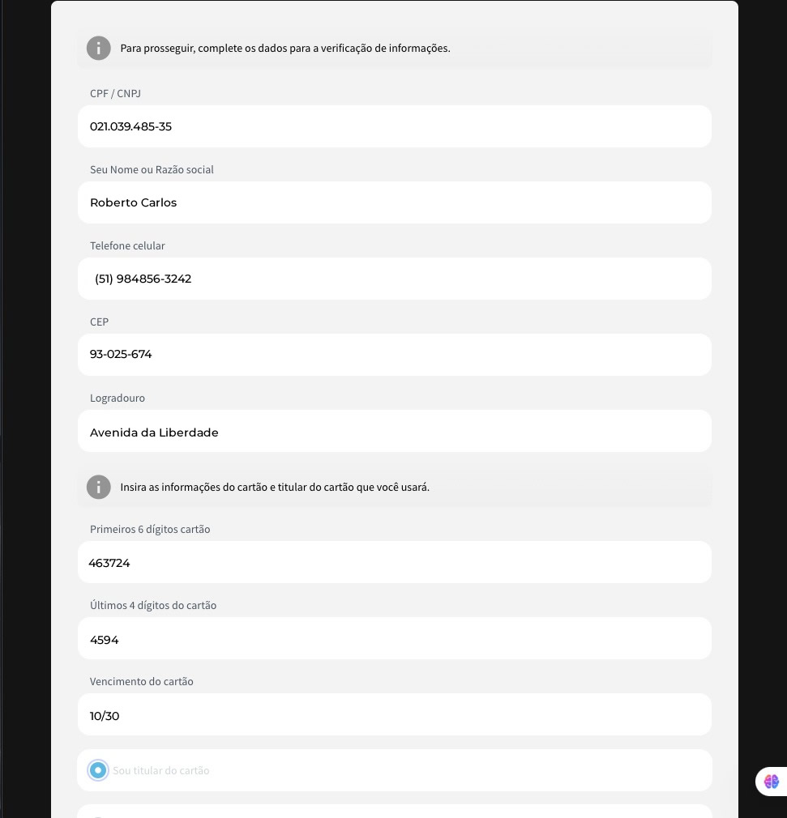
payn.com.br
Dados e cartão
A tela seguinte exibe a confirmação de dados e o espaço para adicionar o cartão de crédito.
Lembrando que você pode combinar o limite de até 4 cartões para efetuar o parcelamento.

Slide 9
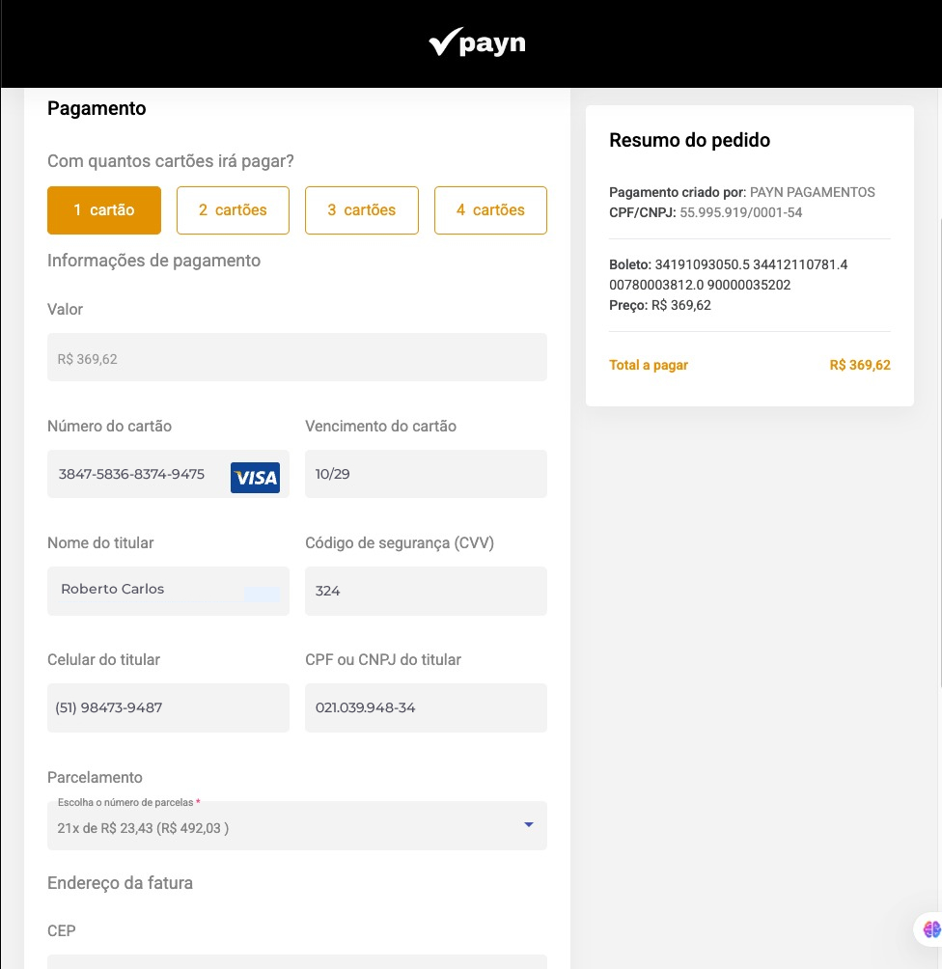
payn.com.br
Tela de pagamento
Na última etapa há a exibição da tela de pagamento. Nela é possível escolher a quantidade de cartões para o pagamento e o número de parcelas escolhida.

Slide 10
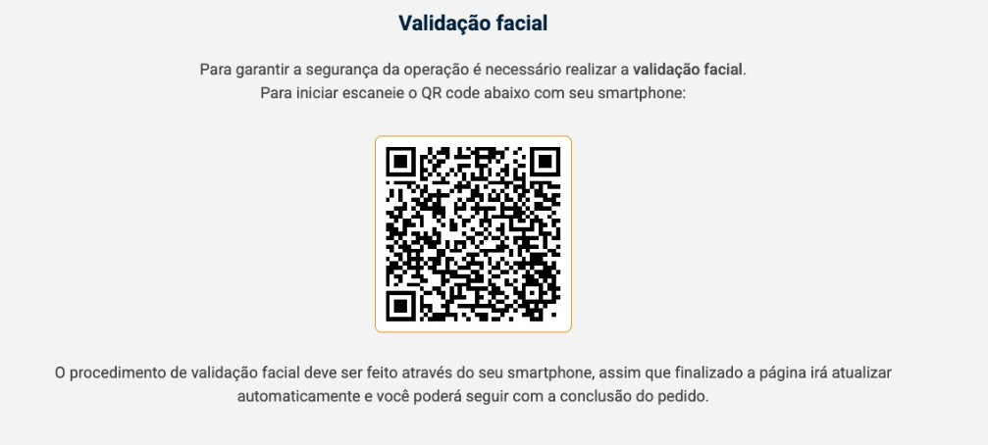
payn.com.br
Tela de verificação
Faça o reconhecimento facial para validar sua operação.

Slide 11
payn.com.br
Estamos aqui para descomplicar a
forma de como você lida com suas
finanças!

Slide 12

payn.com.br

